Slide 1



Професійна компетентність вчителя НУШ
Спікер-консультант ДІДИК А.П.

Slide 2
Сучасні виклики що стоять перед вчителем

Slide 3
ВИКЛИК 1. НА ЧАСІ РЕАЛІЗАЦІЯ ТА ВПРОВАДЖЕННЯ НОРМАТИВНИХ ДОКУМЕНТІВ
КОНЦЕПЦІЯ НОВОЇ УКРАЇНСЬКОЇ ШКОЛИ (2016 р.)
ДЕРЖАВНИЙ СТАНДАРТ БАЗОВОЇ СЕРЕДНЬОЇ ОСВІТИ (2020 р.)
ЗАКОН УКРАЇНИ «ПРО ОСВІТУ» (2017 р.)
ЗАКОН УКРАЇНИ
«ПРО ПОВНУ ЗАГАЛЬНУ СЕРЕДНЮ ОСВІТУ» (2020 р.)

Slide 4
ВИКЛИК 2. ВИКОРИСТАННЯ ТЕХНОЛОГІЙ ДИСТАНЦІЙНОГО НАВЧАННЯ
Classroom
ОСВІТНІЙ ПРОЄКТ “НА УРОК”, ВСЕУКРАЇНСЬКА ШКОЛА ОНЛАЙН
ZOOM
Meet, Duo

Slide 5
ВИКЛИК 3. НЕДОСТАТНЯ МОТИВАЦІЯ
ДЕМОТИВАЦІЯ ЩОДО СУМЛІННОГО НАВЧАННЯ
РОЛЬ УЧИТЕЛЯ ТРАНСФОРМУЄТЬСЯ В МЕНТОРСЬКУ Й НАСТАВНИЦЬКУ
ПЕДАГОГ БІЛЬШЕ НЕ КОНТРОЛЮЄ ТУТ І ЗАРАЗ, ЩО РОБИТЬ ДИТИНА І ЧОГО НЕ РОБИТЬ

Slide 6
ВИКЛИК 4. ПРОФЕСІЙНЕ ЗРОСТАННЯ
Інститут модернізації змісту освіти, Український інститут розвитку освіти (національні платформи можливостей підвищення кваліфікації), самоосвіта
ОЗНАЙОМЛЕННЯ З УСПІШНИМИ ПЕДАГОГІЧНИМИ КЕЙСАМИ
ЗАЛУЧЕНІСТЬ ДО ЛОКАЛЬНИХ, РЕГІОНАЛЬНИХ СПІЛЬНОТ ТА ВСЕУКРАЇНСЬКИХ СПІЛЬНОТ (Освіторія, Prometheus, Edkemp, EdEra)

Slide 7
Формування та розвиток професійної компетентності на засадах професійного стандарту за професією "Вчитель закладу загальної середньої освіти"

Slide 8
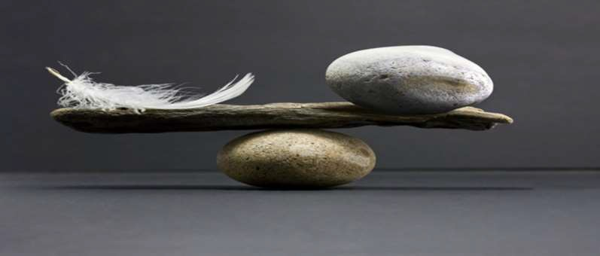
Професійний стандарт визначає
Кожен вчитель самостійно обирає
  Шляхи досягнення результатів
Способи розвитку компетентностей
Форми підвищення кваліфікації
Додаткові напрями професійного розвитку
Обсяг компетентностей
Знання, уміння, навички в розрізі кваліфікаційних категорій
Траєкторію розвитку кожної компетентності

Slide 9

5 ключових засад Профстандарту
Особистісний і професійний виміри
Співголосність з реформою НУШ
Компетентісний підхід
Варіативність застосування
Орієнтованість та професійний розвиток

Slide 10
Громадянська - відповідальний, свідомий, толерантний, цінуєта поважає права та свободу інших людей
1
Соціальна - спілкується, знаходить спільну мову з різними людьми, працює в команді
2
5 загальних компетентностей
Культура самовираження – цінує та поважає інші культури, представників інших культур, творчо самовиражається
3
Лідерська – приймає рішення та несе за них відповідальність, надихає, уміє вести за собою
4
5
Підприємницька – генерує ідеї, розвʾязує проблеми, виявляє ініціативу

Slide 11


Навчання учнів предметів (інтегрованих курсів)
Предметна компетентність
Інформаційно-цифрова компетентність
Методична
компетентність
Мовно-комунікативна компетентність
Вчитель:
      Вдосконалює знання предмету
      Навчає учнів
      Застосовує сучасні технології (форми, методи та засоби навчання)
      Зрозуміло пояснює
      Грамотно говорить
      Розуміє одну з іноземних мов, може підтримати діалог
      Володіє цифровими технологіями
      Застосовує технології дистанційного навчання

Slide 12


Психологічна
компетентність
Партнерська взаємодія з
учасниками освітнього процесу
Емоційно-етична
компетентність
Компетентність педагогічного партнерства
Вчитель:
      Розуміє
      Підтримує
      Допомагає
      Володіє емоціями
      Будує діалог
      Творить команду
      Співпрацює з колегами, учнями,батьками

Slide 13
Оцінювально-аналітична
компетентність
Прогностична
компетентність
Організаційна
компетентність
Управління освітнім процесом
Вчитель:
      Адаптує (або створює) навчальні програми
      Планує освітній процес на рік, семестр, урок
      Організує учнів на уроці та в позаурочній діяльності
      Організує проєктну діяльність учнів
      Застосовує різні форми організації учнів
      Оцінює індивідуальні навчальні досягнення, а не учня
      Порівнює досягнення учня з його попередніми досягненнями

Slide 14

Інноваційна
компетентність
Безперервний професійний
розвиток
Здатність до навчання
впродовж життя
Рефлексивна
компетентність
Вчитель:
      Вчиться протягом життя
      Відкритий до нових технологій
      Пробує нове, не боїться помилок
      Оцінює свої професійні компетентності
      Планує самостійно свій професійний розвиток

Slide 15
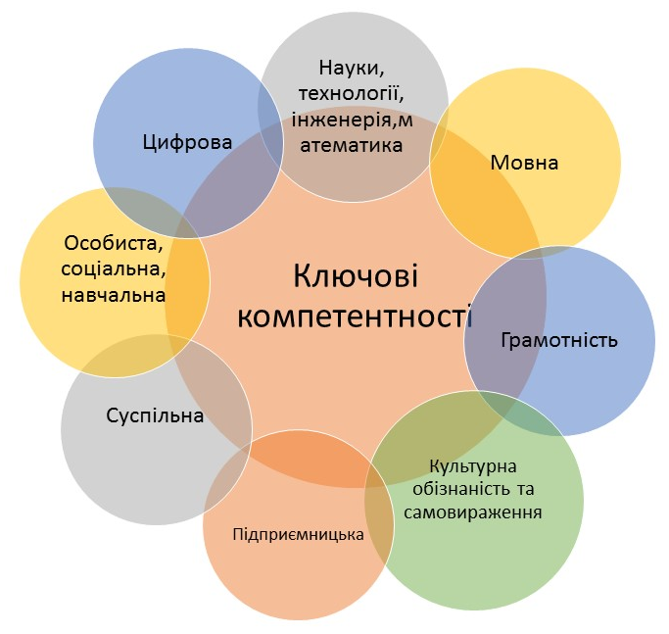
Для чого?
Рада Європи затверджує ключові (надпредметні)
компетенції сучасної особистості.

Slide 16
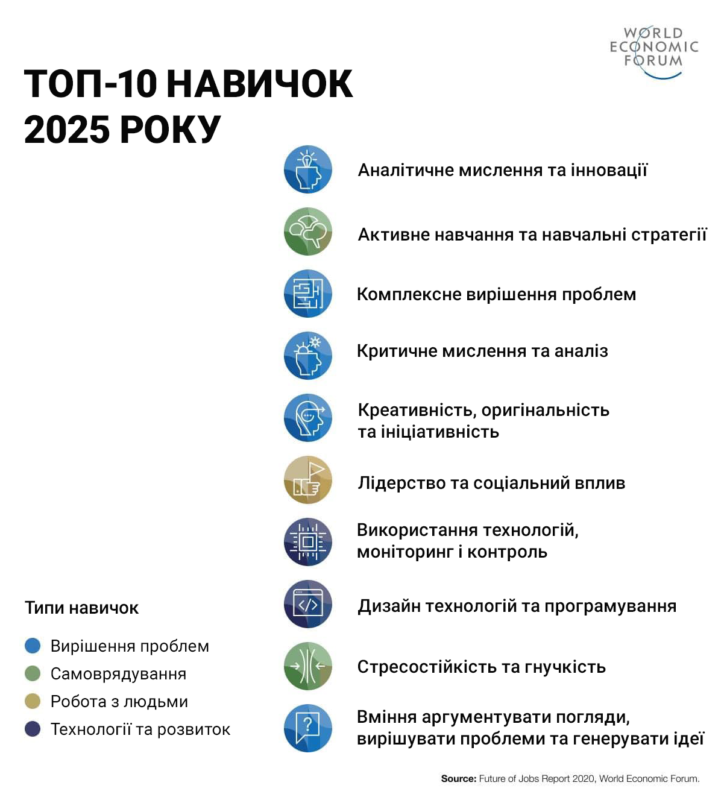

Slide 17
Як це працює?
Формується запит суспільства до особистості: її знань, вмінь та навичок;
На основі цих запитів створюються освітні програми і працює система освіти:
На задоволення потреб суспільства.

Slide 18
Професійний розвиток педагогічних працівників
Розвиток особистості педагога у професійному контексті на основі накопичення досвіду та систематичного аналізу власної
педагогічної діяльності

Slide 19
Розвиток особистості у професійному контексті
Розвиток людини — процес становлення та формування особистості під впливом зовнішніх і внутрішніх, керованих і некерованих чинників, серед яких провідну роль відіграють цілеспрямоване виховання та навчання.

Slide 20
Внутрішні сили розвитку
пробуджуються через :
Мотивацію
Можливості
Інноваційний потенціал
Потреби
Інтереси
Конкуренцію
Стимулювання
Схильності

Slide 21
Інструменти особистісного професійного розвитку
М`які та тверді навички (soft&hard skills)
Розвиток своїх інтелектів (знаннєвого, емоційного, культурного, множинного)
Саморефлексія (самоаналіз та побудова власного маршруту (траєкторії) професійного розвитку
Самомотивація
Самоосвіта

Slide 22
Психологія професійного розвитку
Усвідомлення та позитивне реконструювання життєвого і професійного досвіду , професійне
моделювання,
конструювання,
прогнозування.

Slide 23
Ресурсні центри професійного розвитку
найбільш ефективною формою професійного розвитку є щоденна діяльність педагога
у закладі освіти,
систематичне розв`язання педагогічних задач

Slide 24

Ресурсні центри професійного розвитку
Роль Центру професійного розвитку полягає в тому, щоб допомогти педагогам у створенні й реалізації нових педагогічних теорій і практик, а також у підвищенні фахового рівня, професійній самореалізації, вибудові власної, індивідуальної траєкторії професійного розвитку.

Slide 25
Комунальна установа «Центр професійного розвитку педагогічних працівників Вінницької міської ради
або КУ №ЦПРПП ВМР»
Сайт Центру за посиланням:
https://cprvmr.edu.vn.ua/
Ми з Вами й для Вас!
Ми діємо!
Ми є!
Адреса Центру:
м. Вінниця вул. Мури 4

Slide 26
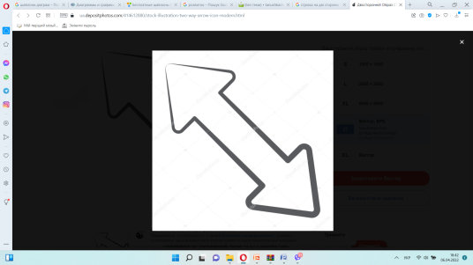
Ресурсні центри професійного розвитку
Професійний розвиток педагога реалізується у процесі співробітництва, найбільш ефективно – у взаємодії:
Педагог
Громада
Дитина
Родина

Slide 27
Можливості для професійного розвитку
Самоосвіта
Підвищення кваліфікації
за різними формами
Взаємодія та взаємообмін з колег
Участь у фахових конкурсах

Slide 28
Мотиватор до професійного розвитку
Якщо хочеш, щоб у тебе було досить вільного часу, щодня читай...
Не шкодуй часу на те, щоб глибоко осмислити сутність фактів, явищ, закономірностей, з якими маєш справу.
В.Сухомлинський

Slide 29
Мотиватор до професійного розвитку
Без прагнення до наукової роботи учитель неминуче потрапляє під владу трьох педагогічних демонів:
механічності,
рутинності,
банальності.
А. Дістервег

Slide 30
Хто навчить педагогів професійному розвитку по-новому?
Завуч, директор
Науково-методичні установи
Центри професійного розвитку педагогічних працівників
Професійні спільноти

Slide 31

Саморозвитку
Професійний стандарт – це дороговказ
Формальної, неформальної,
інформальної освіти
Підвищення кваліфікації

Slide 32
З чого розпочати?
Відвідування уроків у початкових класах
Ознайомлення з стилем викладання
Ознайомлення з методами і прийомами роботи
Темп роботи на уроці
Домашні завдання
Проведення моніторингу
Знайомство з батьками
Ознайомлення з програмами

Slide 33
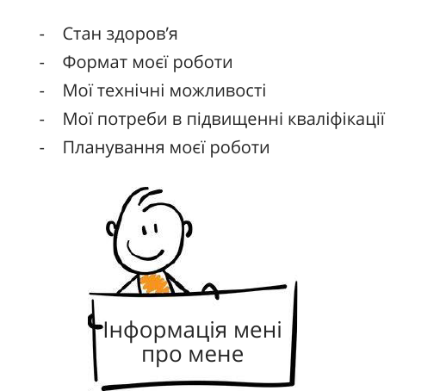

Slide 34
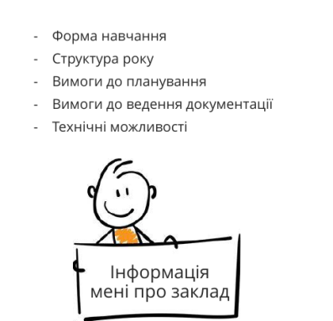

Slide 35
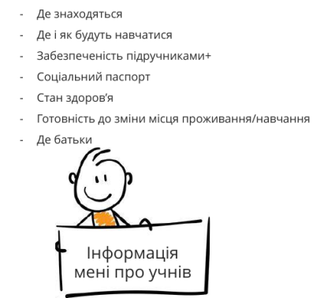

Slide 36
Дорожня карта впровадження НУШ
НУШ – це не про нові парти і ремонти, це не про комп'ютери і гаджети у школі, це не про новий/інший зміст. Хоча про них також на фоні основного….
ОСНОВНА ІДЕЯ НУШ – це перехід від авторитарної педагогічки до педагогіки ПАРТНЕРСТВА.
Найважливіший у цьому процесі ВЧИТЕЛЬ!
Зібратися разом – це початок, триматися разом – це прогрес, працювати разом – це успіх!
Генрі Форд

Slide 37
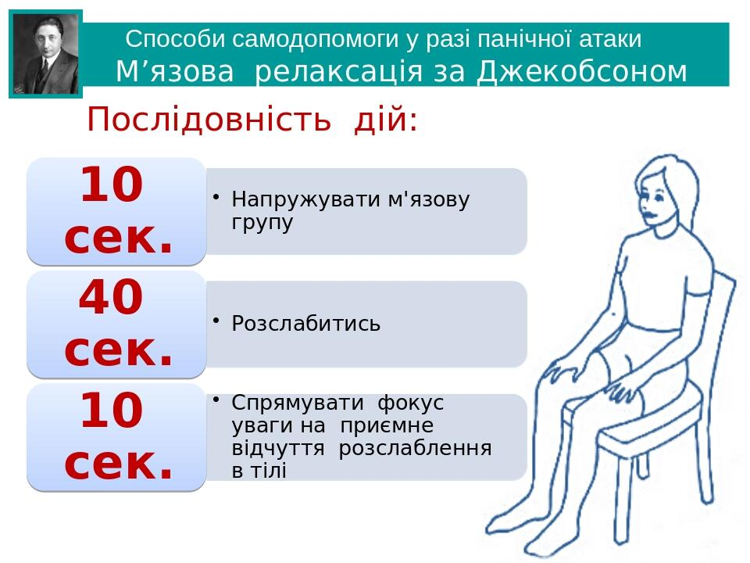
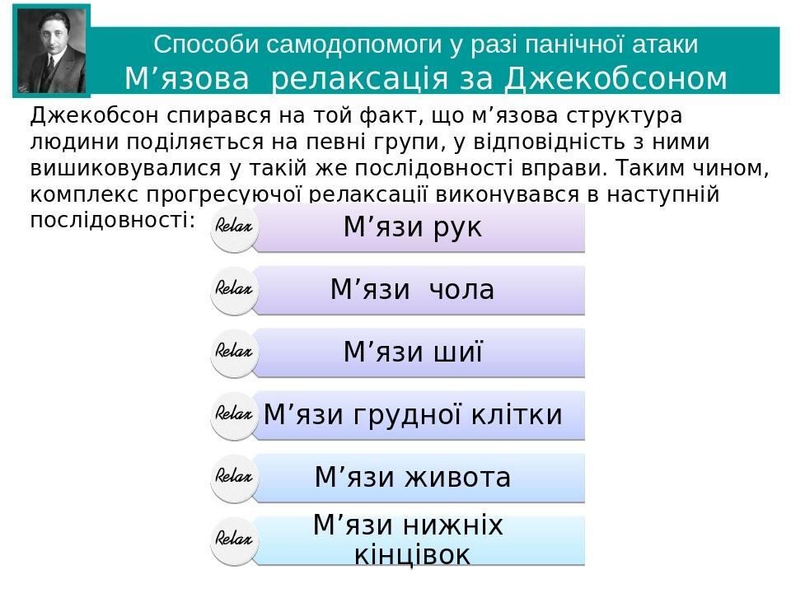
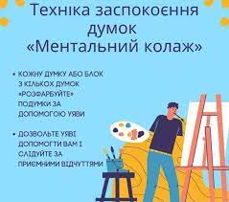


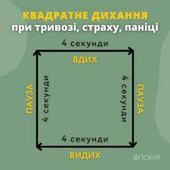
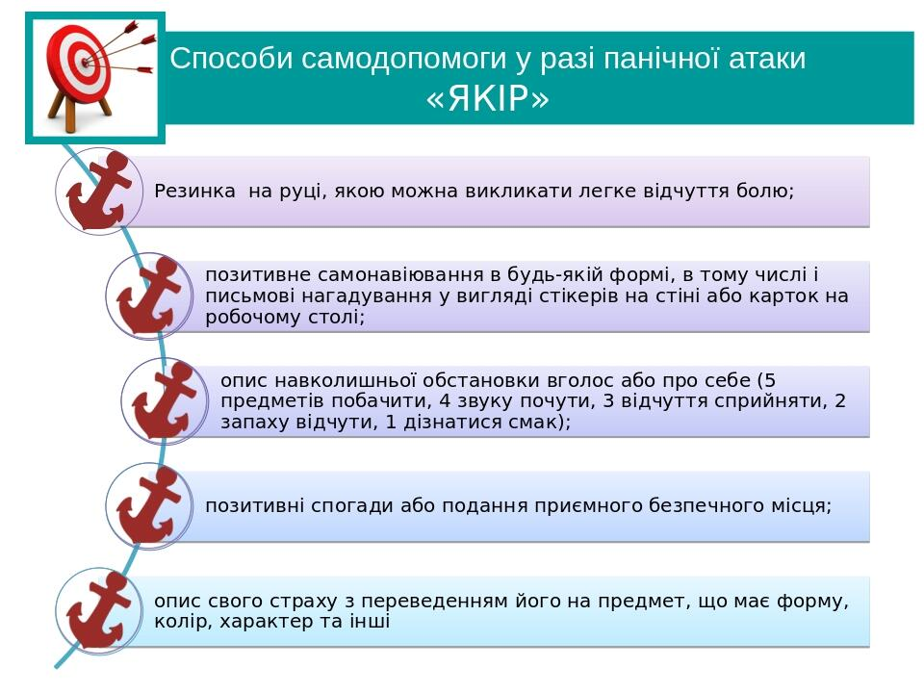
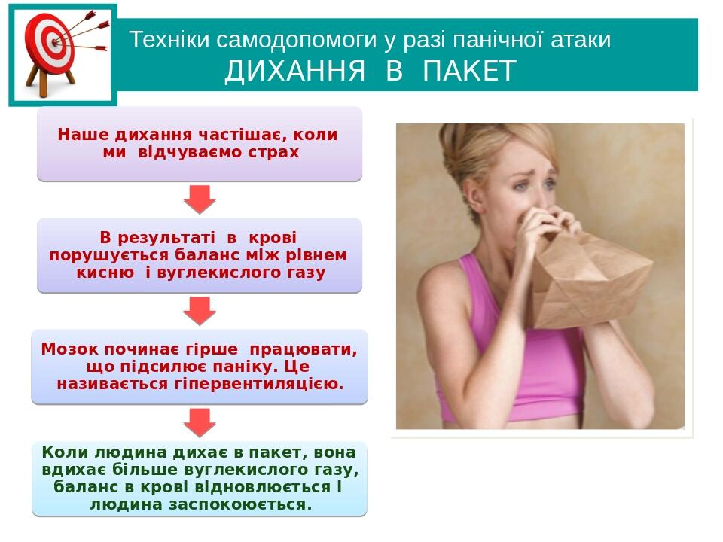
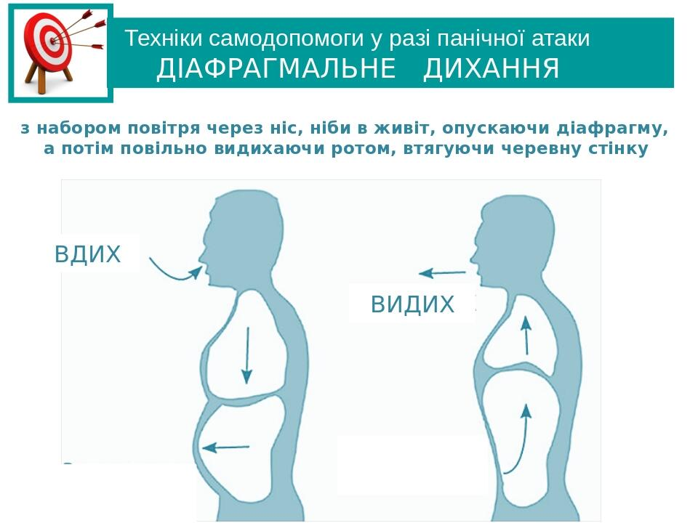
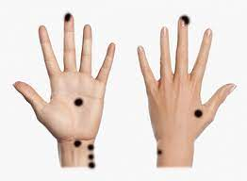
Вправи першої
психологічної допомоги

Slide 38
Вправа «Продихай стрес»
Мета: навчитися керувати диханням Хід вправи: На рахунок 1,2,3,4 повільно вдихати впевненість. На рахунок 5,6,7,8 повільно видихати тривогу. Повторювати 7–8 раз. Практикувати щодня на самоті протягом 2–3 тижнів. Вказівним пальцем правої руки промалювати по долоні лівої руки уявний квадрат і зробити повільний вдих на рахунок 1,2,3,4. Промалювати у зворотному напрямку, видихнути повільно на рахунок 5,6,7,8. Те саме зробити на правій руці. Повторювати 7–8 раз. Практикувати на самоті протягом 2–3 тижнів.
Вправа «Проговори стрес»
Мета: вчитися звільнятися від негативних думок та емоцій. Хід вправи: сісти зручно та розслабити тіло. Закрити очі. Повільному вдихнути повітря, на видиху починати «гудіти». Повторювати 7–8 раз. Практикувати на самоті протягом 2–3 тижнів. Вислів «так–так–так» промовляти з різною інтонацією. Повторювати 7–8 раз. Практикувати на самоті протягом 2–3 тижнів.
Вправа «Посміхнися стресу»
Мета: формувати вміння виробляти позитивний внутрішній спокій Хід вправи: Сісти зручно. Заплющити очі. Сконцентрувати увагу на своєму обличчі. Обличчя розслаблене. Куточки губ розтягуються в повільній посмішці. Тіло заповнюється внутрішнім спокоєм та блаженством. Хвилину посидіти спокійно, повільно дихаючи. Повернутися в кімнату.

Slide 39
Вправа «Безпечне місце»
Мета: формування ресурсних вмінь; робота з уявою.
Хід вправи: Сядьте зручно. Розслабте тіло. Заплющіть очі. Уявіть собі місце, де почуваєте себе впевнено, затишно. Воно може бути реальним, а може бути вигаданим. Це місце може бути маленьким, а може бути цілим островом чи зіркою, чи навіть цілою окремою планетою. Відчуйте себе там. Які почуття вас переповнюють? Подивіться навколо. Що ви бачите? Чи є хтось біля вас? Вам дуже тепло і затишно. Ви не маєте ніяких хвилювань і тривог. Вам спокійно і безпечно.
Запам’ятайте цей стан. Ви можете повертатися сюди, коли вам захочеться. Побудьте ще кілька хвилин в своєму безпечному місці. Коли будете готові, повертайтеся в кімнату.

Slide 40


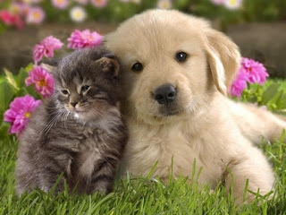

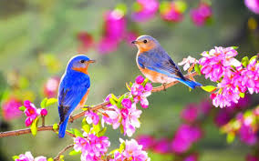

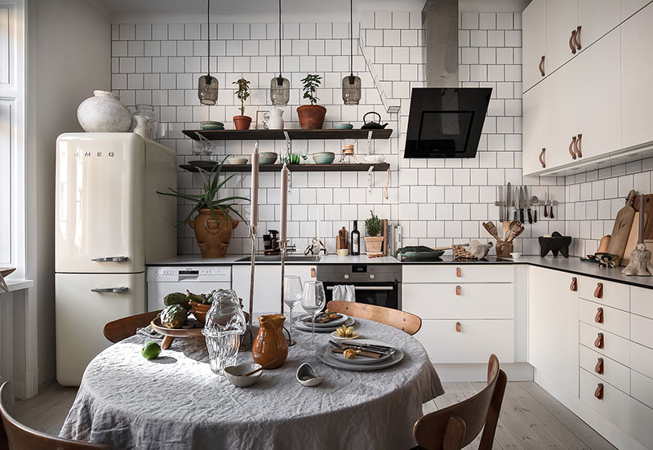
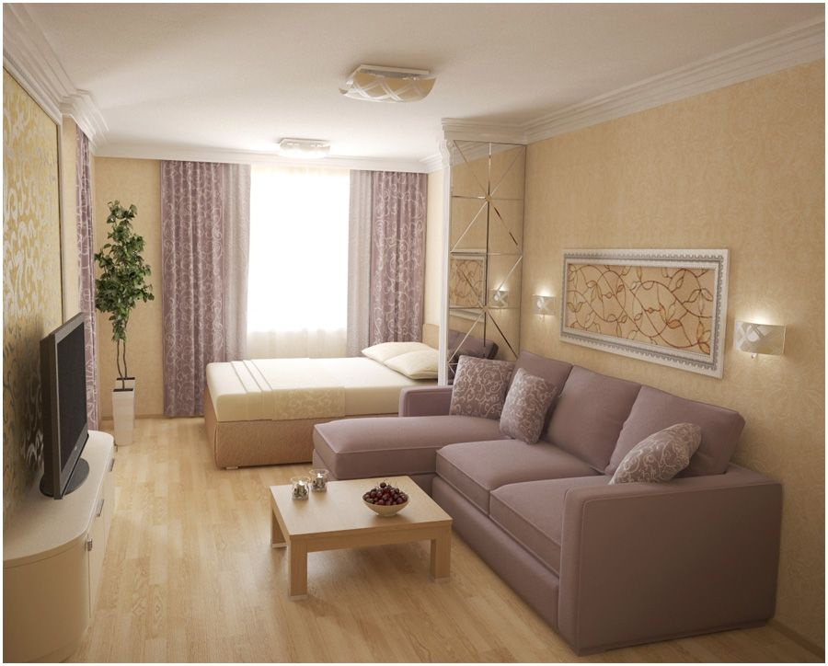


Slide 41
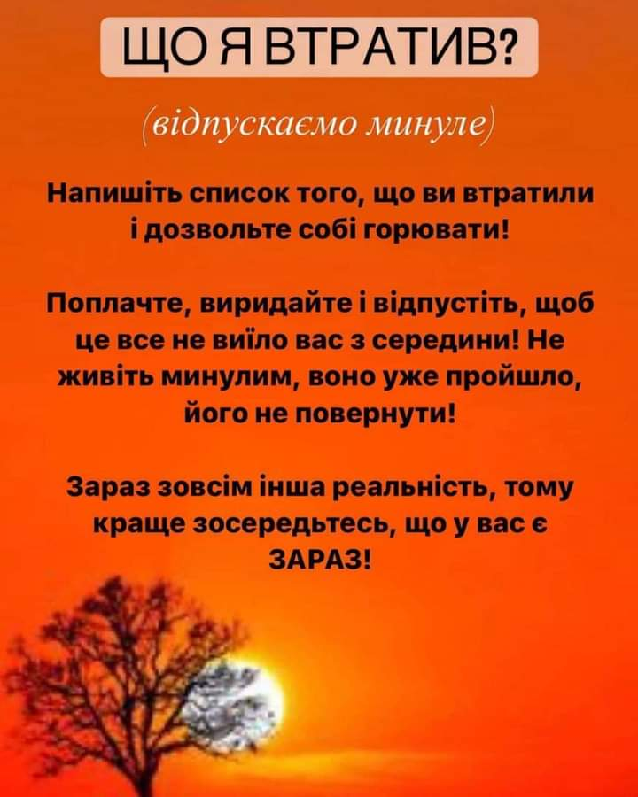
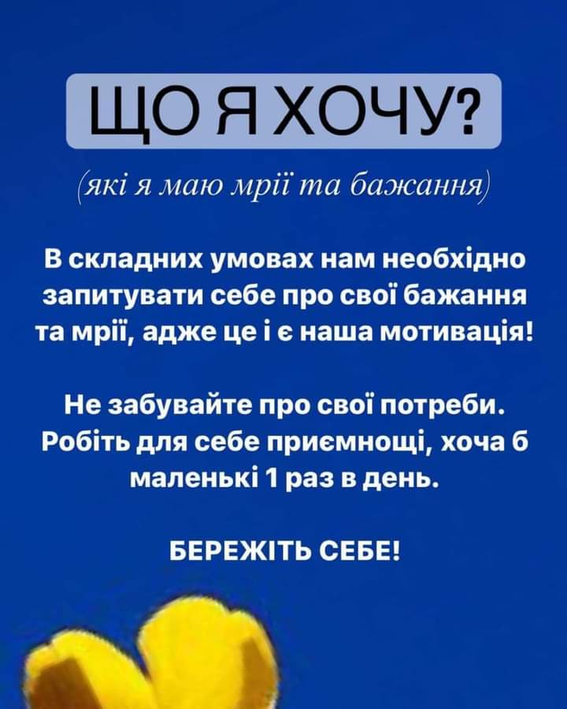
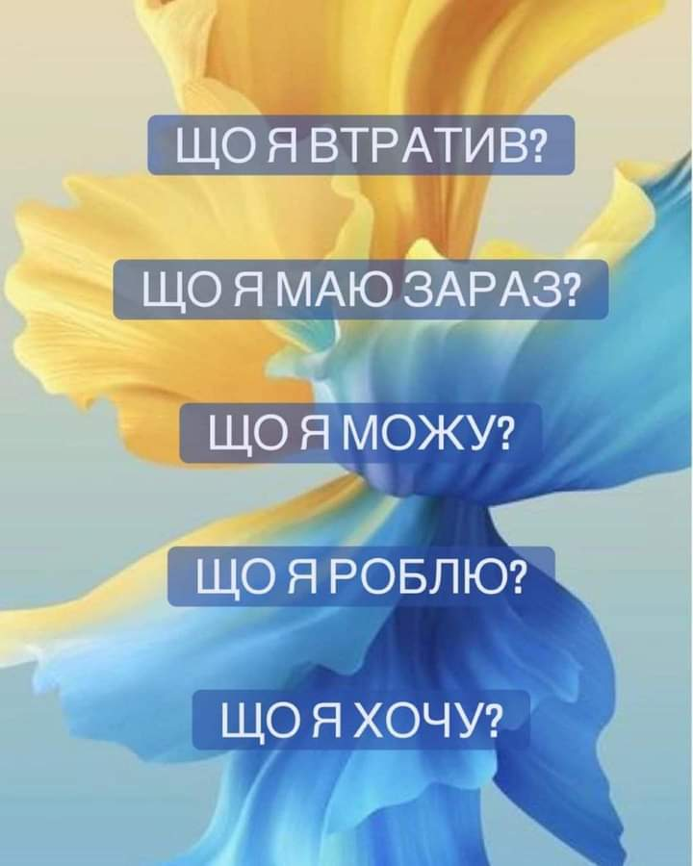
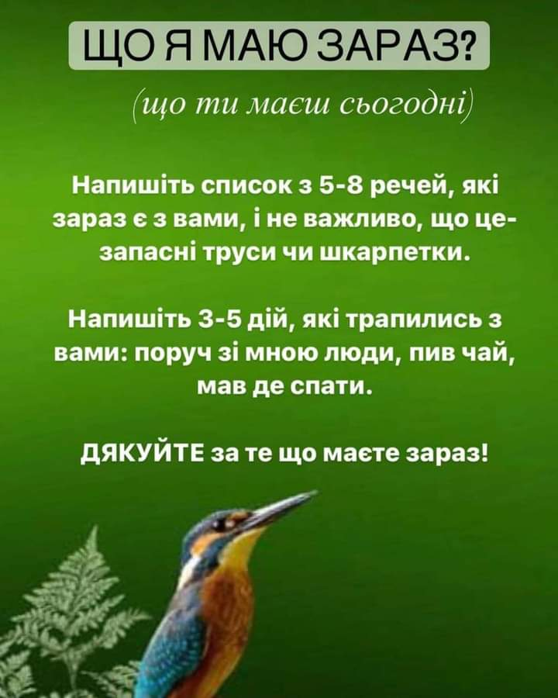


ВПРАВА НА РОЗВИТОК ОСОБИСТІСНОГО РЕСУРСУ
Автор матеріалів https://www.facebook.com/AKireieva

Slide 42

Керуй своїми очікуваннями
Проактивно керуй своїм стресом
Знай свої тригери
Відділяй роботу від побуту
Спілкуйся з собою та іншими
Підтримуй зв'язки
Керуй тим, чим можеш

Slide 43
Джерела
Міністерство освіти і науки України. Професійний стандарт вчителя. Електронний ресурс: https://mon.gov.ua/ua/news/zatverdzheno-profstandart-vchitelya-pochatkovih-klasiv-vchitelya-zakladu-zagalnoyi-serednoyi-osviti-i-vchitelya-z-pochatkovoyi-osviti
Міністерство освіти і науки України. Державний стандарт базової середньої освіти. Електронний ресурс: https://mon.gov.ua/ua/news/oprilyudneno-derzhavnij-standart-bazovoyi-serednoyi-osviti
НУШ. Нова українська школа. ТОП-10 навичок у 2025 році. Електронний ресурс: https://nus.org.ua/news/yakymy-budut-osnovni-10-navychok-u-2025-rotsi-vsesvitnij-ekonomichnyj-forum-opublikuvav-spysok/

